Slide 1
„Der Artenschutz in Deutschland braucht keine Flächenstilllegung, sondern eine aktive Landschaftsgestaltung“
Werner Kunz
Universität Düsseldorf
www.kunz.hhu.de/
Artenschutz versus Naturschutz

Slide 2
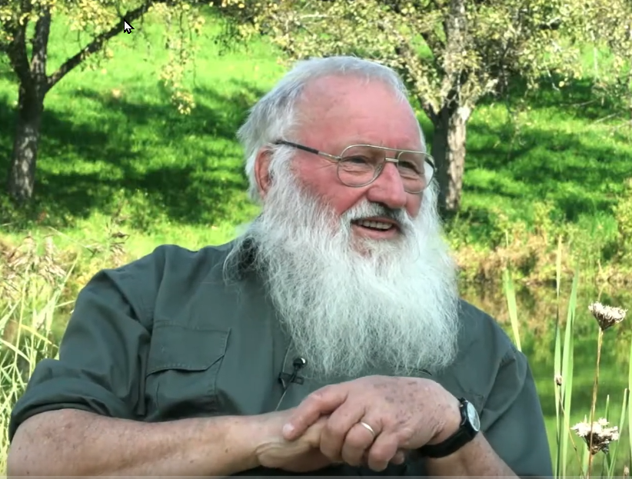
Video einschalten:
Peter Berthold: Verlust an „Vogelmasse“
ausgeschnitten ab 11:10 bis 12:30:
[„…waren das noch 60 Paare“] https://youtu.be/nvxknFpYwVU?t=670

Slide 4
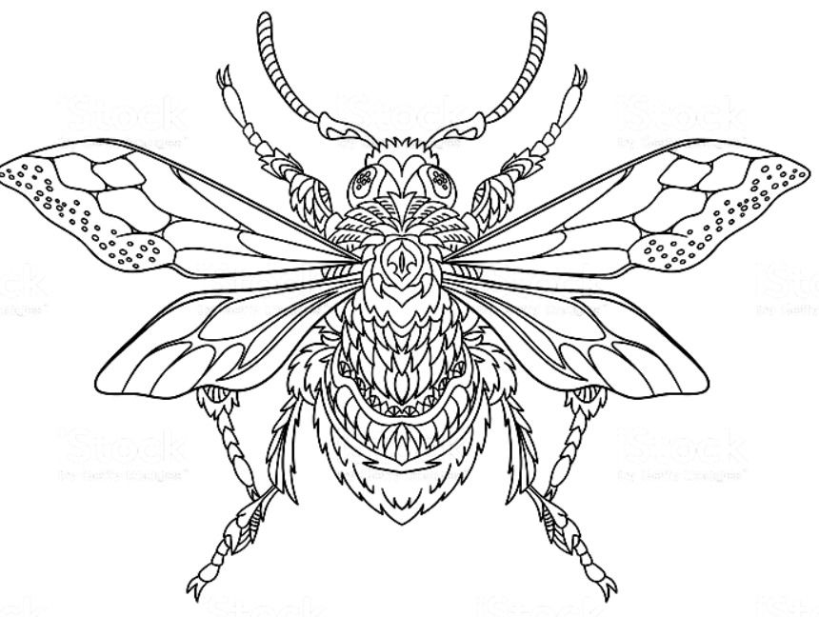
Wir haben heute in Deutschland also nur noch 20 %
so viel „Vogelmasse“ wie 1850.
Verlust von 80%
in den letzten 2 Jahrhunderten
und bei den Insekten
ist es noch schlimmer:
Verlust von 80%
allein in den letzten 30 Jahren

Slide 5
Wie ist das möglich?
Wie ist das zu verstehen, wo wir doch so viele
Naturschutzgebiete,
EU-Vogelschutzgebiete und
EU-FFH-Gebiete
haben?

Slide 6
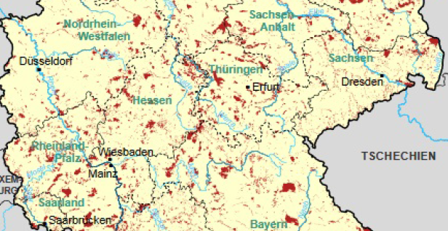
FFH-Gebiete
(Deutschland ist voll davon):
Vogelschutz-Gebiete (Deutschland ist voll davon):

Slide 7
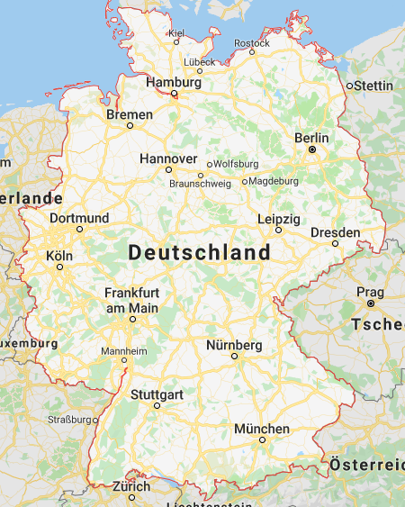
15 % der Landesfläche Deutschlands sind Schutzgebiete:

Slide 8
Schützen wir mit Naturschutzgebieten
und FFH-Gebieten
unser eigenes Wunschbild von „Natur“,
also Habitate, die gar nicht
vorrangig von den
gefährdeten Rote-Liste-Arten bewohnt sind?
Eines ist sicher:
Der gegenwärtige Artenschwund findet
auch in den Naturschutzgebieten und FFH-Gebieten statt

Slide 9
Das zumindest zeigen etliche neue Publikationen:
1.) Filz, K.J., Engler, J.O., Stoffels, J., Weitzel, M., & Schmitt, T. (2013): Missing the target? A critical view on butterfly conservation efforts on calcareous grasslands in south-western Germany.
Biodiversity and Conservation 22: 2223-2241.
2.) Hallmann, C.A., Sorg, M., Jongejans, E., Siepel, H., Hofland, N., Schwan, H., Stenmans, W., Müller, A., Sumser, H., Hörren, T., Goulson, D., & de Kroon, H. (2017): More than 75 percent decline over 27 years in total flying insect biomass in protected areas.
PLoS ONE 12.
3.) Rada, S., Schweiger, O., Harpke, A., Kühn, E., Kuras, T., Settele, J., Musche, M. (2018): Protected areas do not mitigate biodiversity declines: A case study on butterflies.
Diversity and Distributions DOI: 10.1111/ddi.12854: 1-18.

Slide 10
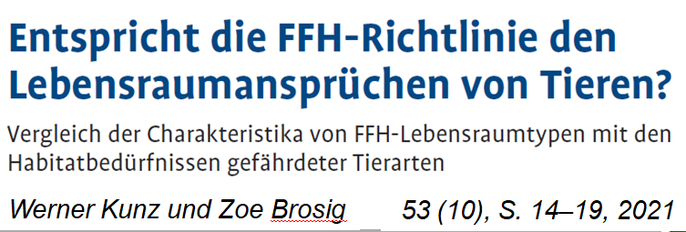
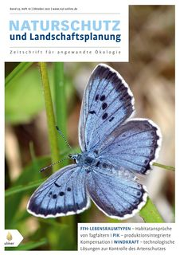
Kunz, W. (2021): Vom begrenzten Nutzen der Natura2000/FFH-Lebensraumtypen für gefährdete Tagfalter- und Vogelarten. Artenschutzreport 44, S. 38–50.

Slide 11
Betont wird in der FFH-Richtlinie immer wieder, dass es um die Erhaltung „natürlicher“ Lebensräume geht.
Aber was eigentlich sind in Deutschland „natürliche“ Lebensräume?
Es muss die Frage gestellt werden, ob Rebhuhn oder Hase (als sie vor einigen Jahrzehnten bei uns noch häufig waren) überhaupt einen „natürlichen“ Lebensraum besiedelt haben.

Slide 12
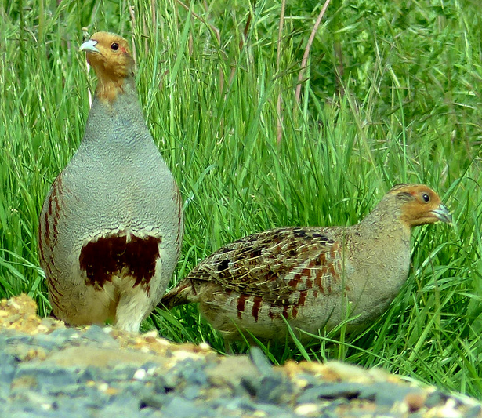
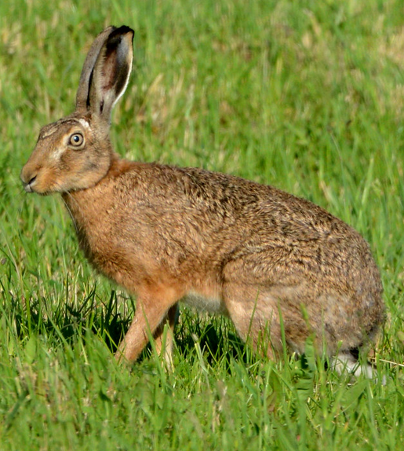
Die „natürlichen“ Lebensräume von Rebhuhn und Hase sind die Steppen des Ostens
(und eben nicht solche Habitate, die bei uns von Natur aus entstanden wären)
Rebhuhn
Foto Kunz: Tagebau Garzweiler 14989
Hase
Foto Kunz: Havelaue Gülpe 11999

Slide 13
Nur in den Steppen des Ostens besiedeln Rebhuhn und Hase „natürliche“ Lebensräume.
Aber bei uns in Deutschland sind die Habitate
von Rebhuhn und Hase
eben NICHT „natürliche“,
sondern Menschen-gemachte
(also: künstliche) Lebensräume
In Deutschland würden
die Habitate für Rebhuhn und Hase
fast alle verschwinden,
wenn man die Natur
sich selbst überlassen würde

Slide 14
Mitteleuropa ist ein Land, wo es kaum noch echte „Natur“ gibt,
weil der Mensch die Landschaft seit Jahrtausenden
durch Rodungen, Brände, Ackerbau und Viehweide verändert hat

Slide 15
Mitteleuropa unterscheidet sich
von den meisten Gebieten der übrigen Welt dadurch, dass wir eine
vom Menschen gemachte Kultur-Landschaft haben
und an diese Landschaft haben sich viele Tiere Mitteleuropas seit langer Zeit
angepasst, nicht an die „natürlichen“ Lebensräume
Nach der Eiszeit sind viele der heute hier lebenden Tierarten in eine vom Menschen gestaltete Landschaft eingewandert

Slide 16
Also muss der Artenschutz in Mitteleuropa
anders aussehen
als in den meisten Gebieten der übrigen Welt
in Mitteleuropa können wir die Natur
nicht sich selbst überlassen
Sonst wächst alles zu und erstickt den Artenreichtum

Slide 17
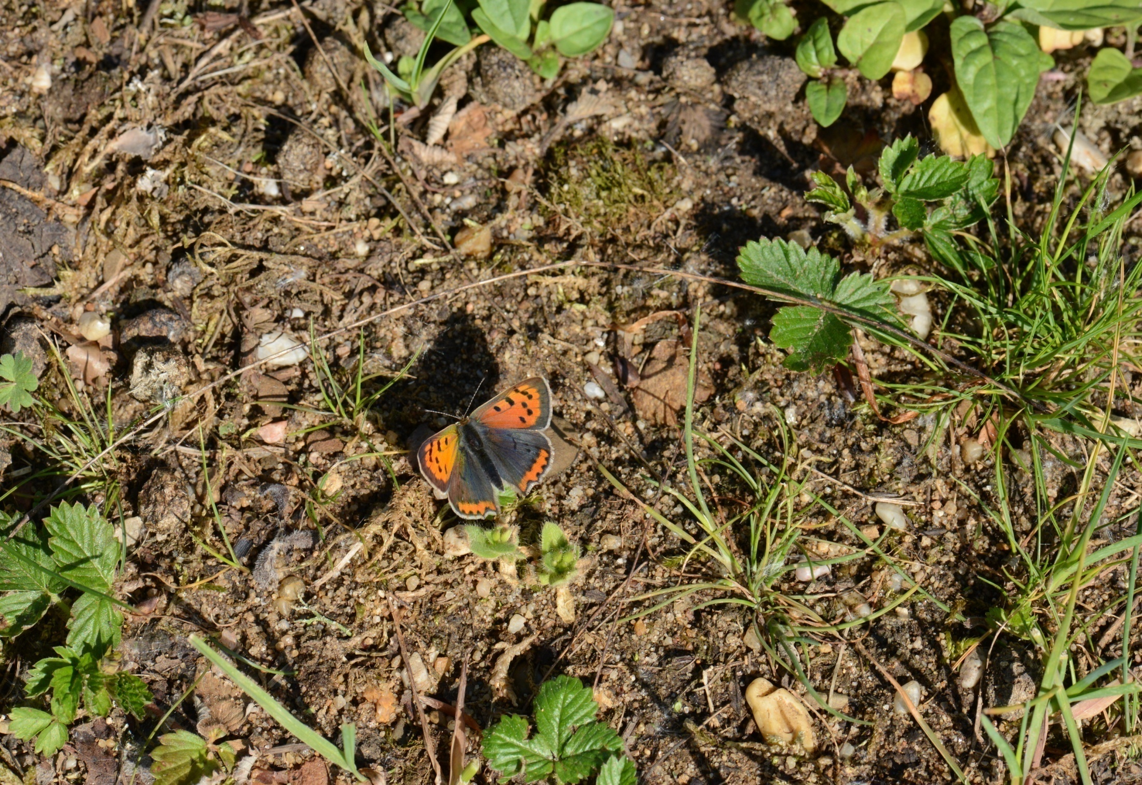
Das sieht man sehr deutlich an den Tagfaltern.
Weltweit sind Tagfalter überwiegend Wald-Arten
nur nicht in Mitteleuropa
hier sind die Tagfalter überwiegend Offenland-Arten

Slide 18
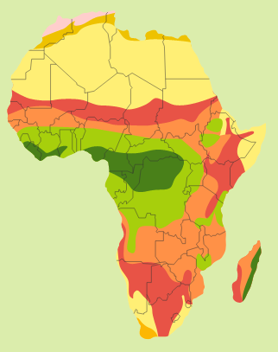
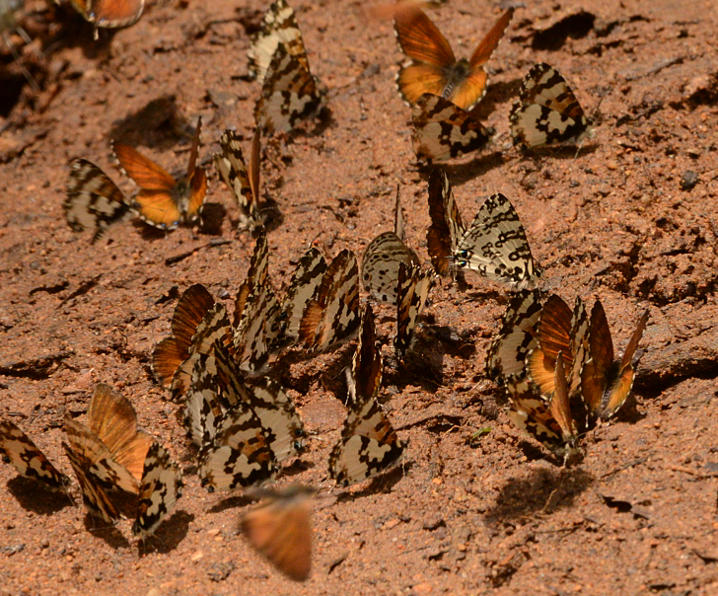
In Afrika findet man die Tagfalter überwiegend im Wald:
die Savannen sind arm an Arten und Individuen

Slide 19
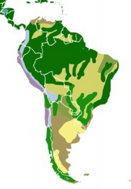
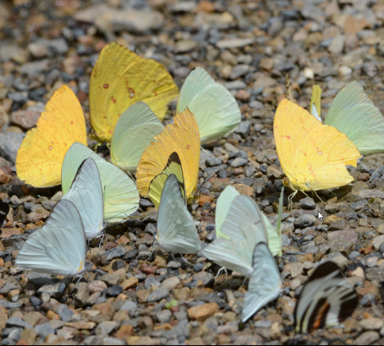
Auch in Südamerika findet man die Tagfalter überwiegend im Wald:
die Llanos und Pampas sind arm an Arten und Individuen

Slide 20
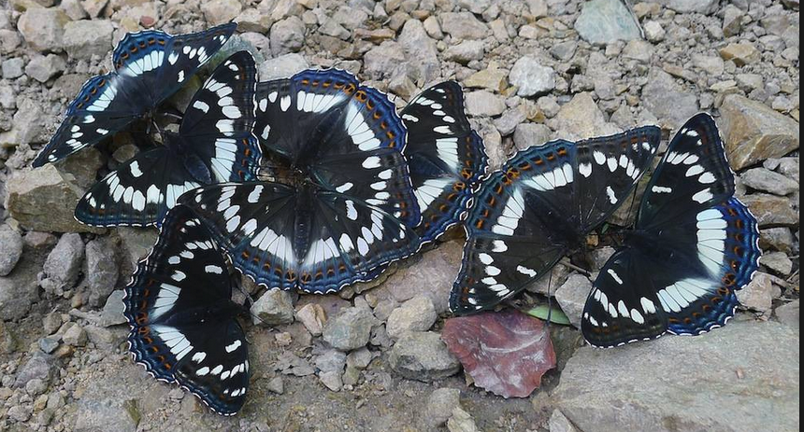
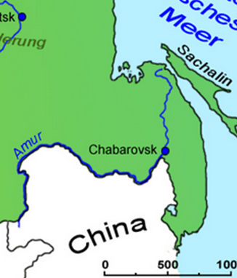
und das gilt keineswegs nur für die Tropen.
Es gilt auch für die nicht-tropischen Wälder Ostasiens; z.B. für die Wälder Wladiwostoks
Foto T. Schmitt
Auch hier sind die Tagfalter überwiegend Arten des Waldes

Slide 21
nur nicht in Mitteleuropa:
Hier sind die Tagfalter gerade NICHT Arten des Waldes,
sondern Arten des Offenlandes
Wie ist das zu erklären?
offenbar hat Mitteleuropa seine heimischen (endemischen) Arten
in den Eiszeiten überwiegend verloren
und das was nach den Eiszeiten aus dem Osten und dem Süden eingewandert ist,
das waren Arten des Offenlandes; denn dort gab es nicht viele dichte Wälder

Slide 22
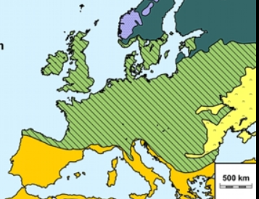
postglaziale Einwanderung der Arten nach Deutschland

Slide 23
Die meisten HEUTE in Deutschland lebenden Arten sind
keine Wald-Arten
und vor allem leben die gefährdeten und geschützten
Arten in Deutschland nicht im Wald
nur ca. 10 % der
gefährdeten und geschützten Arten
leben in Deutschland im Wald
gefährdet ist in Deutschland nicht der Wald
sondern es sind die Offenländer:
Trockenrasen, Sandgebiete, Heiden, Feuchtwiesen, Moore

Slide 24
dazu ein Rückblick
in die Neu-Besiedelung Mitteleuropas
nach der letzten Eiszeit
Das ist wichtig, um den richtigen Blickwinkel
für den Artenschutz
in Deutschland zu gewinnen.

Slide 25
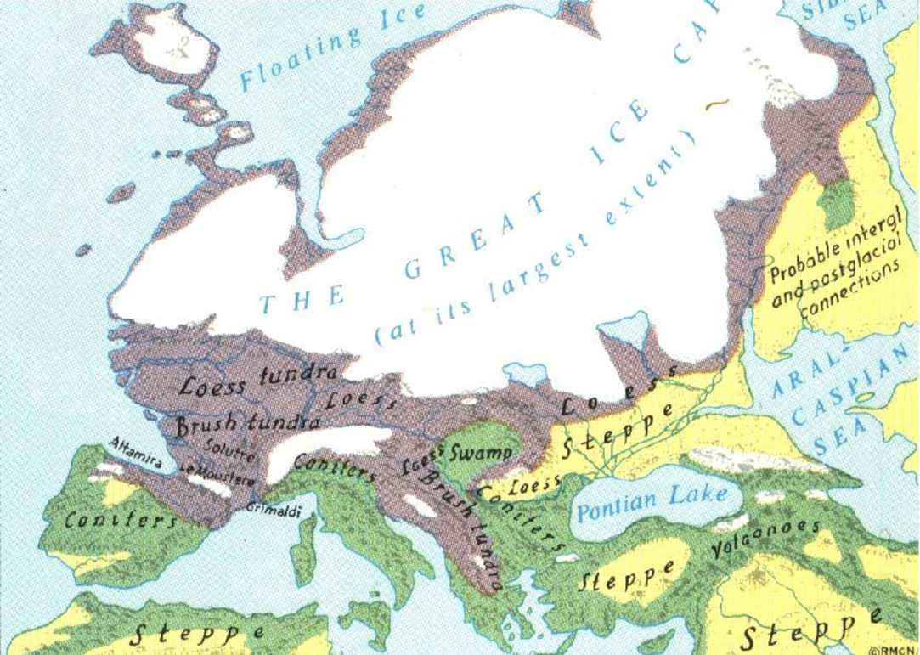
Die Eismassen ließen die Mammutsteppe
in SW- und S-Mitteleuropa frei, wo Kälte-resistente Arten überleben konnten.
Vergletscherung
Mammut-Steppe
Warm-Steppe
Wälder
Die Wald-Arten überlebten während der Kaltzeiten
in den Wäldern des Mittelmeerraums.
Google

Slide 26
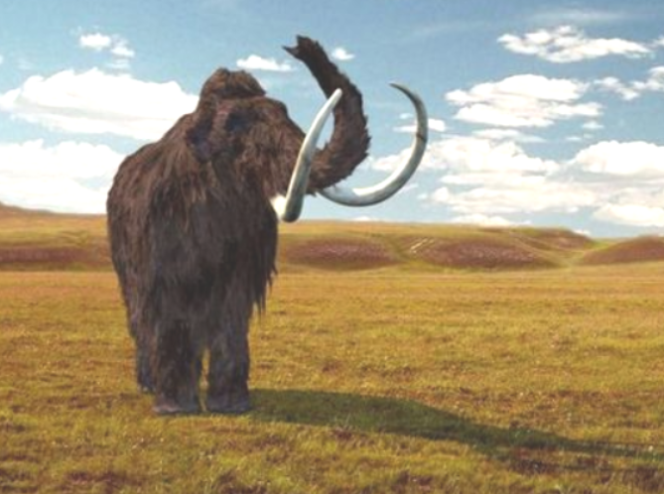
In der Mammutsteppe lebte die Kaltzeit-Fauna:
Mammuts, Wollnashorn, Neandertaler
Google

Slide 27
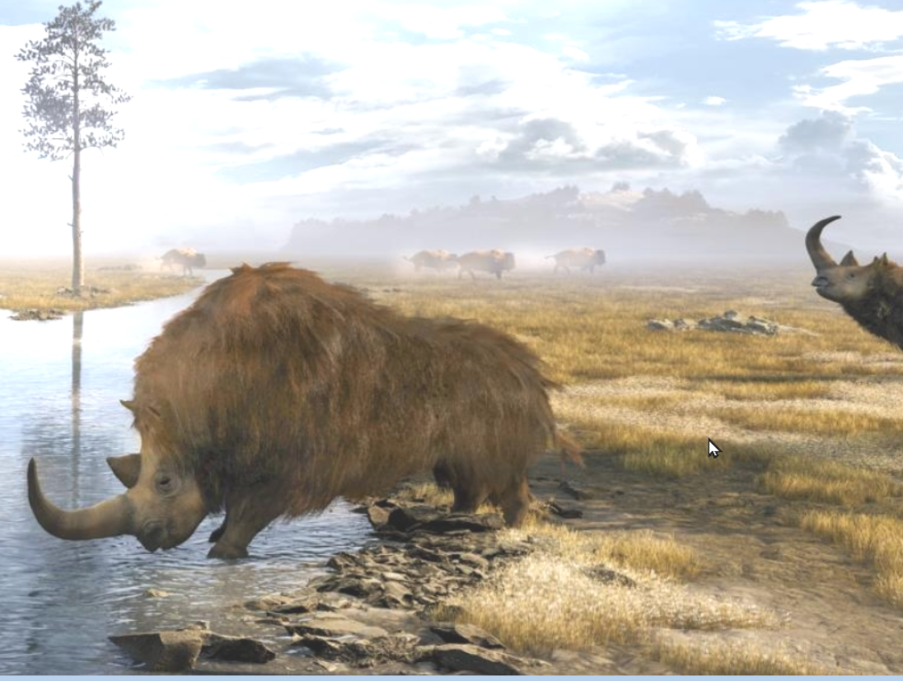
Google

Slide 28
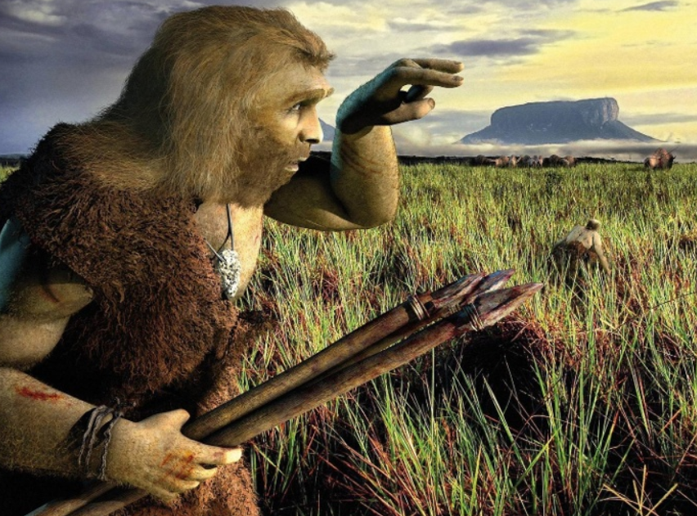
Google

Slide 29
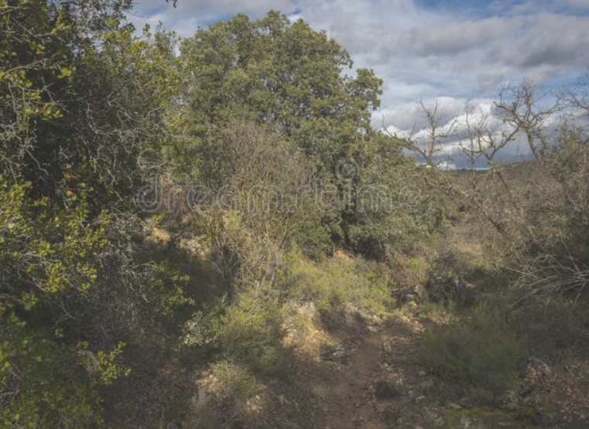
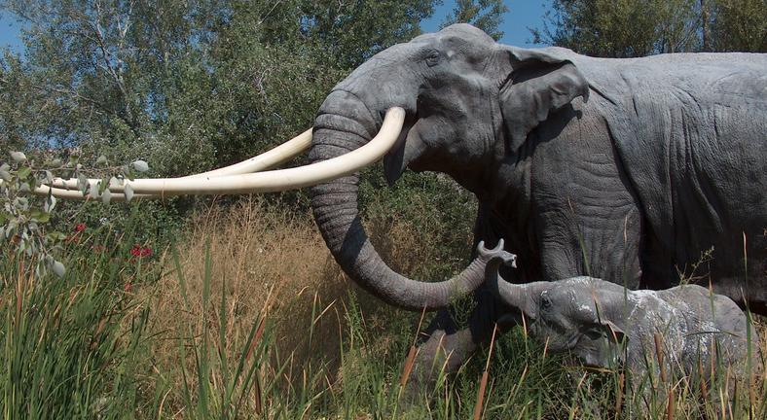
In den mediterranen Wäldern überlebte während der Kaltzeiten die Warmzeit-Fauna:
Waldelefant, Waldnashorn
Google

Slide 30
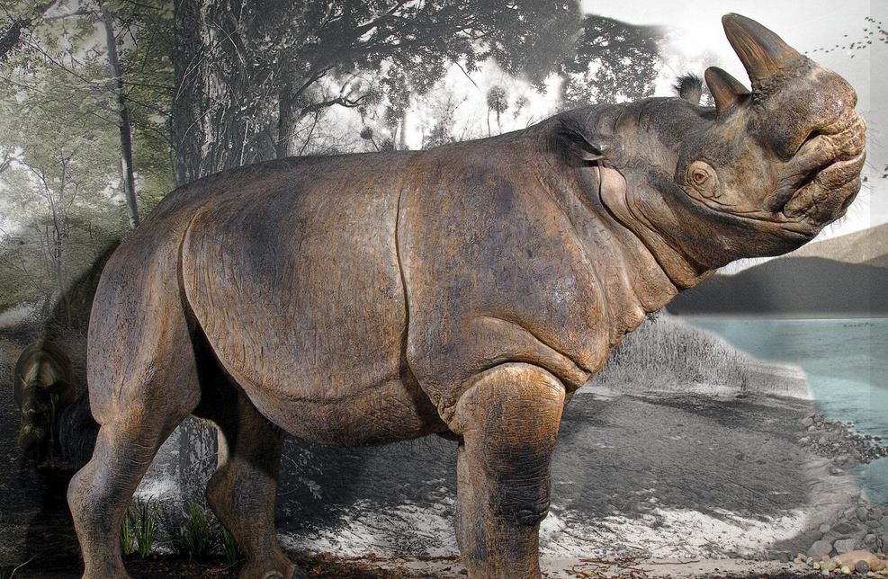
Google

Slide 31
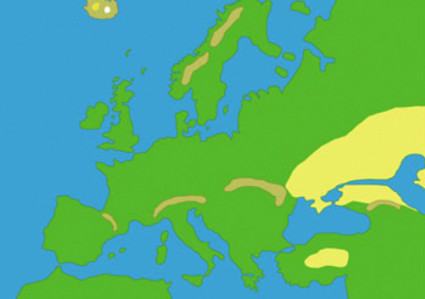
Sobald die Kaltzeit vorbei war, verschwanden die Arten der Mammutsteppe aus Europa und überlebten während der Warmzeit in Asien:
und die Arten der mediterranen Wälder kamen aus dem Südwesten und Südosten nach Mitteleuropa :
Google

Slide 32
Die Kaltzeit- und die Warmzeit-Fauna blieben das ganze Pleistozän über (fast 2 Mio Jahre)
ohne große Artenverluste erhalten
regelmäßig starben die in Mitteleuropa in der Kaltzeit die Arten des Waldes aus,
und in der Warmzeit starben die Arten der Mammutsteppe aus
es kam durch diesen Wechsel von Kaltzeit und Warmzeit
nicht zu Abwanderungen,
sondern immer wieder zum Aussterben der in Mitteleuropa lebenden Arten

Slide 33
Aber dieses Aussterben war ohne Langzeit-Folgen,
weil die meisten Arten
in ihren Kerngebieten im Osten und Süden überlebten
und von dort konnten sie immer wieder neu einwandern

Slide 34
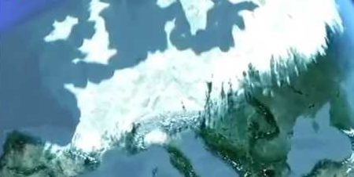
Aber gegen Ende der letzten Eiszeit (Weichsel-Kaltzeit) gab es nach schon beginnender Erwärmung einen Rückschlag:
eine gewaltige Vereisung, die Dryas-Eiszeit vor ca. 13.000 Jahren.
Diese drang bis nach Spanien und Italien vor und tötete vermutlich sowohl einen Großteil der Kaltzeit-Fauna
als auch der Warmzeit-Fauna
Google

Slide 35
Es gibt keine Mammuts und keine Wollnashörner mehr, aber auch
keine Waldelefanten und keine Waldnashörner mehr.
Als die heutige Warmzeit begann
(Holozän: 11.000 Jahre vor heute),
hatte Mitteleuropa die meisten seiner einheimischen (endemischen) Arten verloren
Mitteleuropa war leer geworden und frei für die Einwanderung von Arten
aus dem Osten und dem Süden

Slide 36
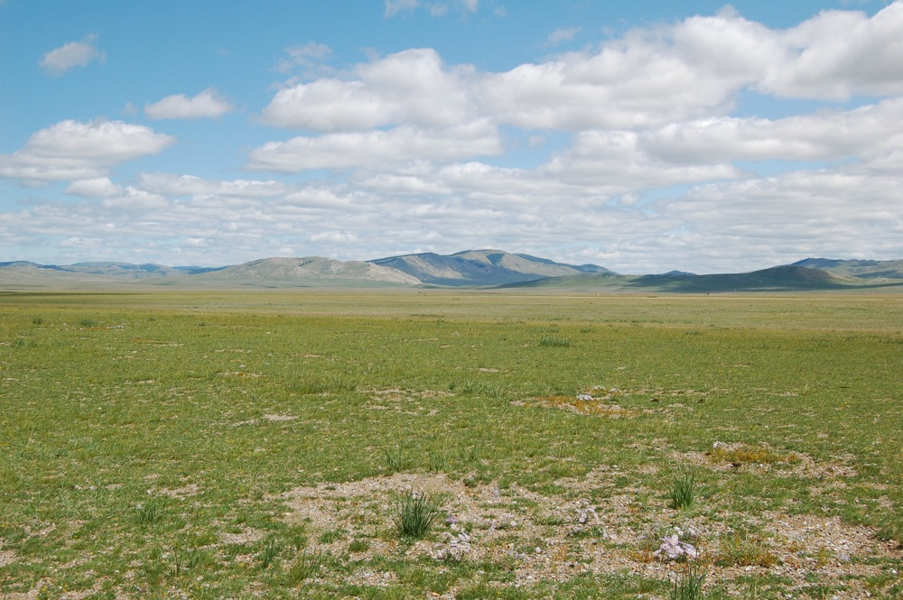
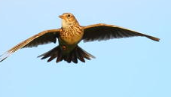
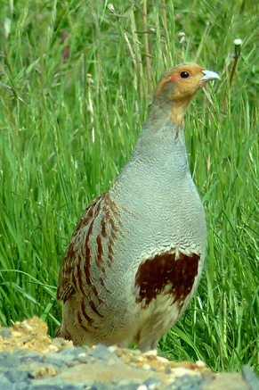
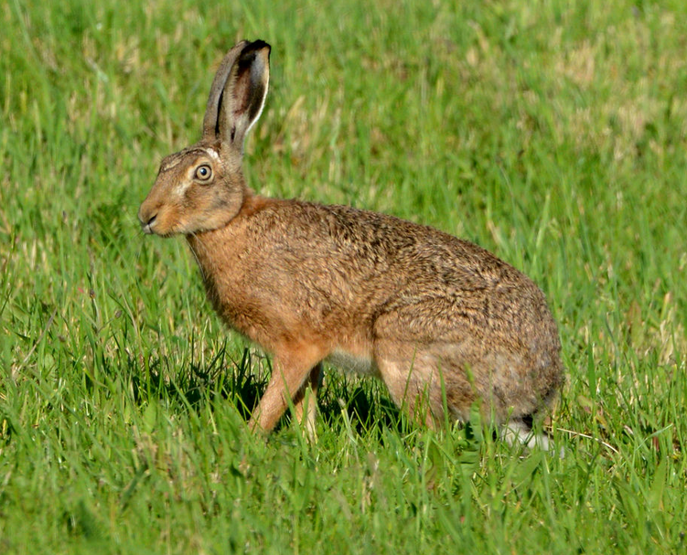
Aber die Arten, die von dort kamen und heute „unsere“ Arten sind;
die kamen meist nicht aus den Wäldern:
das sind heute „unsere“ Arten, die aus dem Osten kamen:

Slide 37
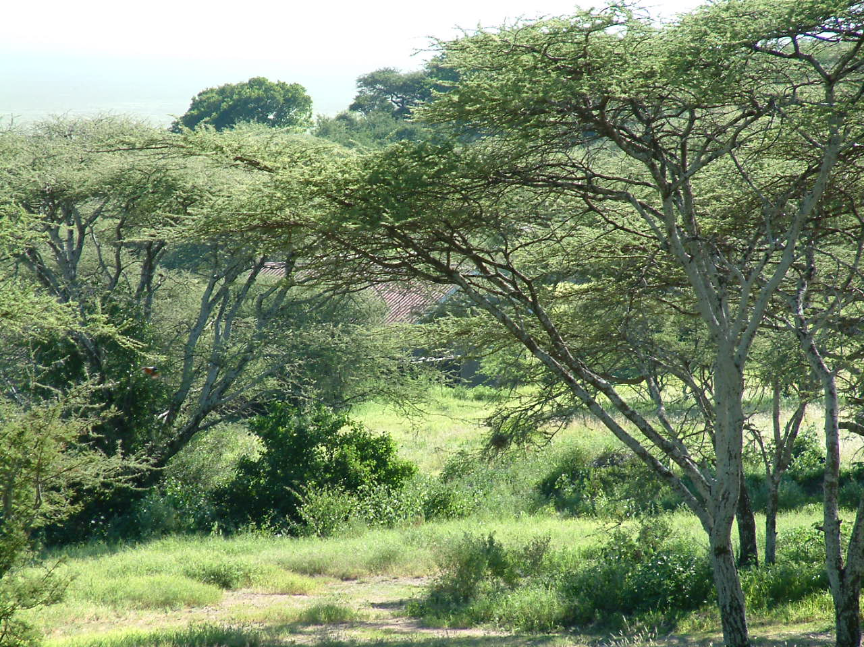
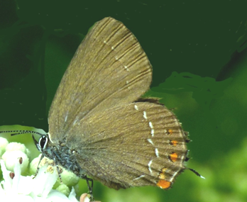
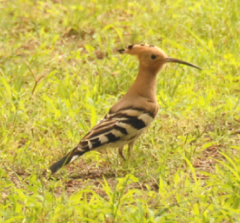
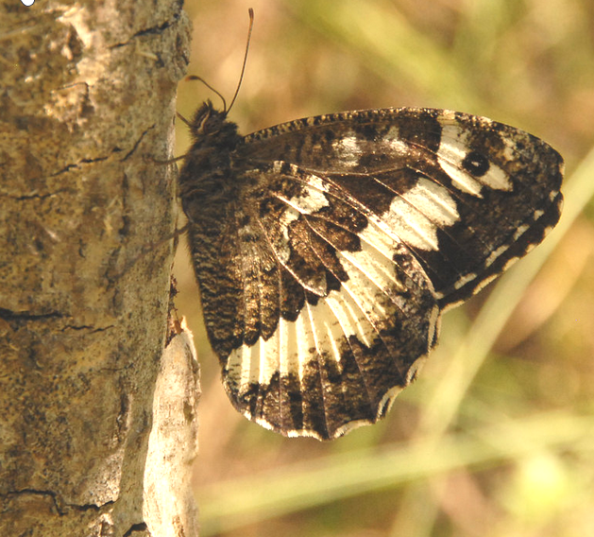
das sind heute „unsere“ Arten, die aus dem
Süden und Südosten kamen:
aber die kamen meist nicht aus dunklen Urwäldern, sondern aus lichten Wäldern

Slide 38
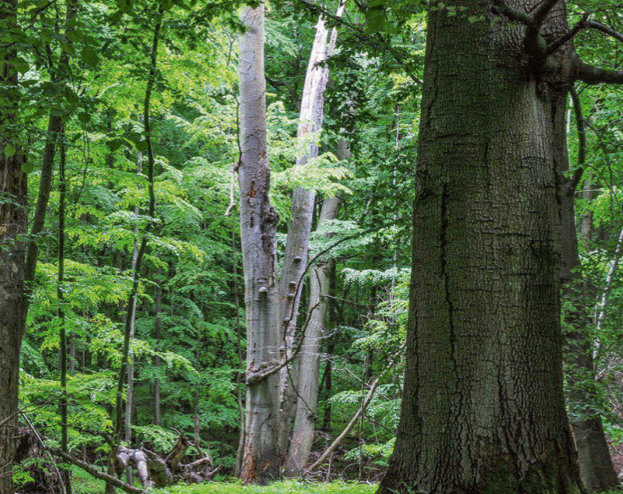
Die meisten postglazial nach Mitteleuropa eingewanderten Schmetterlinge und Vögel
sind nicht
in den dichten (damals langsam aufkommenden) Urwald eingewandert

Slide 39
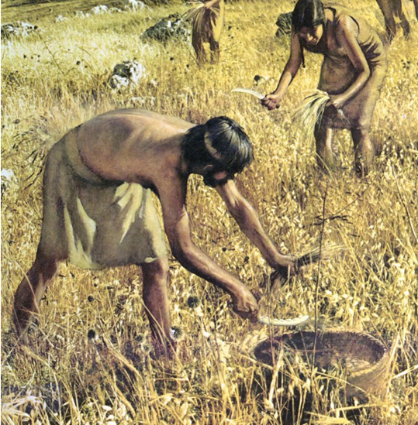
sondern in die durch Ackerbau und Viehweide, Rodungen und Brände vom vom Menschen frei gemachten Flächen
Google

Slide 40
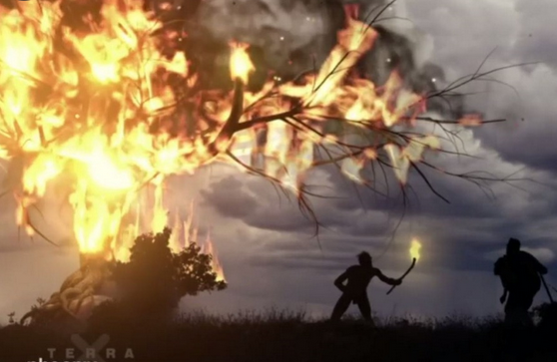
Die Arten konnten nur deswegen nach Mitteleuropa einwandern, weil die Biotope (schon in der Steinzeit) freigemacht wurden.
Google

Slide 41
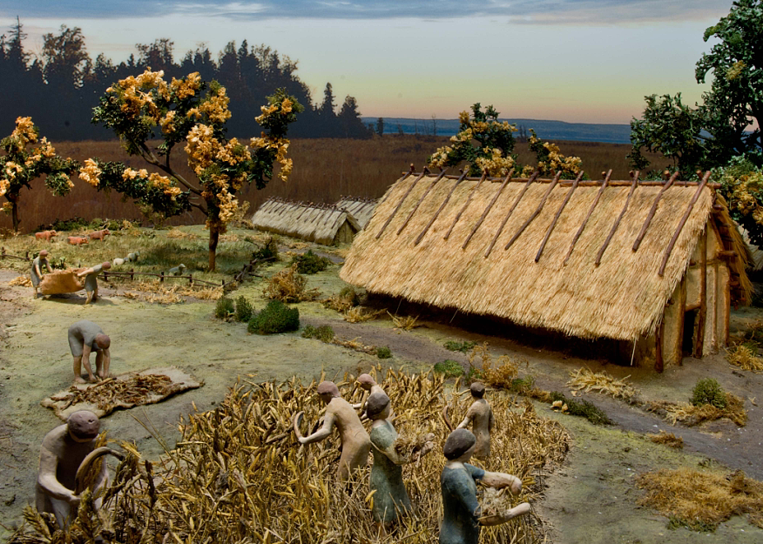
Google

Slide 42
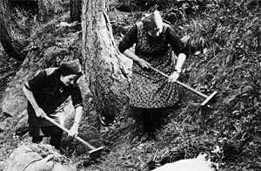
erst recht dann in
im letzten Jahrtausend wurde die Landschaft regelrecht ausgeräumt
Laub-Rechen zur Streu-Gewinnung

Slide 43
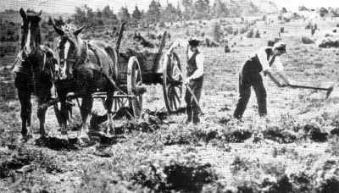
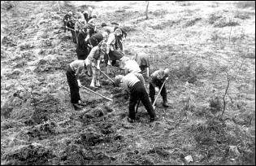
Plaggenhieb

Slide 44
kein einziger Tagfalter,
der heute bei uns in Deutschland lebt,
ist ein
wirklich heimischer Deutscher
Sie alle haben eine Migrationshintergrund
und haben auch heute noch ihr Kernvorkommen im Osten oder Süden Europas (nicht in Deutschland)
Sie finden hier heute bei uns in Deutschland allenfalls eine
periphere Verschleißzone ihres Vorkommens

Slide 45
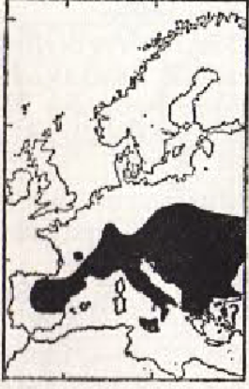
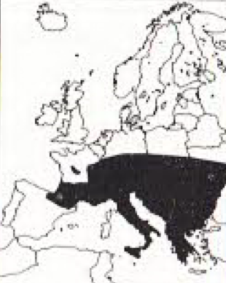
Typische Verbreitungskarten der Tagfalter in Europa:
der Falter lebt AUCH in Deutschland, aber er hat sein Kern-Vorkommen woanders:

Slide 46
Ähnlich ist es mit den Vogelarten:
Außer dem Rotmilan haben alle in Deutschland brütenden Arten ihr Kernvorkommen außerhalb Deutschlands
Nur dort finden die Arten ihre „natürlichen“ Biotope,
die diese Arten brauchen.
hier bei uns leben sie
nicht in ihren „natürlichen“ Biotopen,
sondern in einer vom Menschen gemachten
„Kultur-Landschaft“

Slide 47
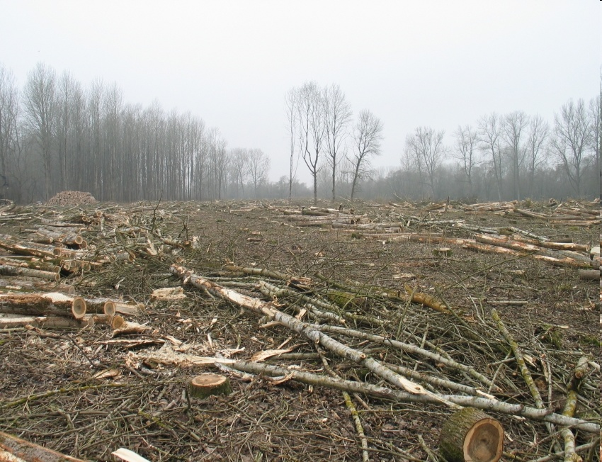
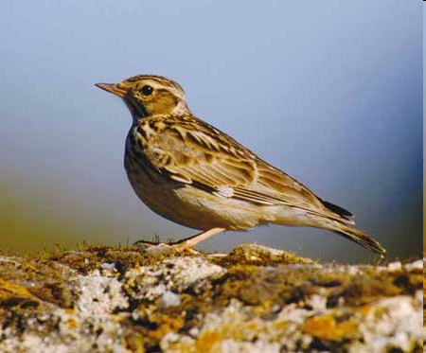
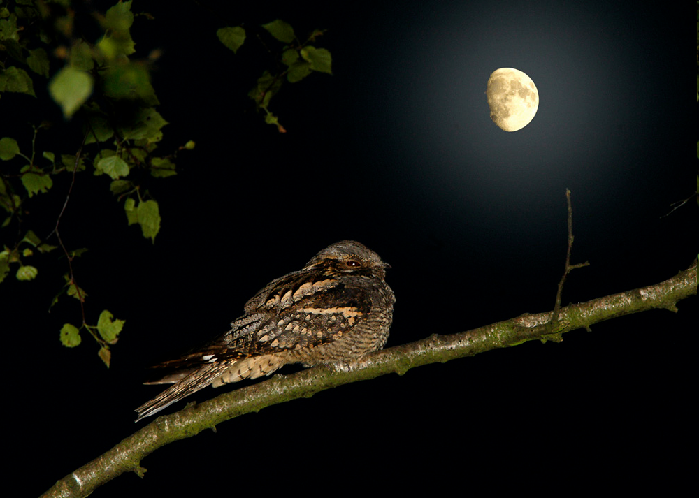
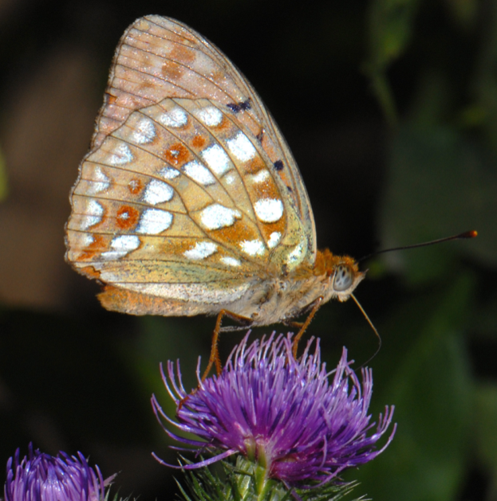
erst der Mensch schuf in Deutschland die Biotope,
in denen heute die meisten Arten leben

Slide 48
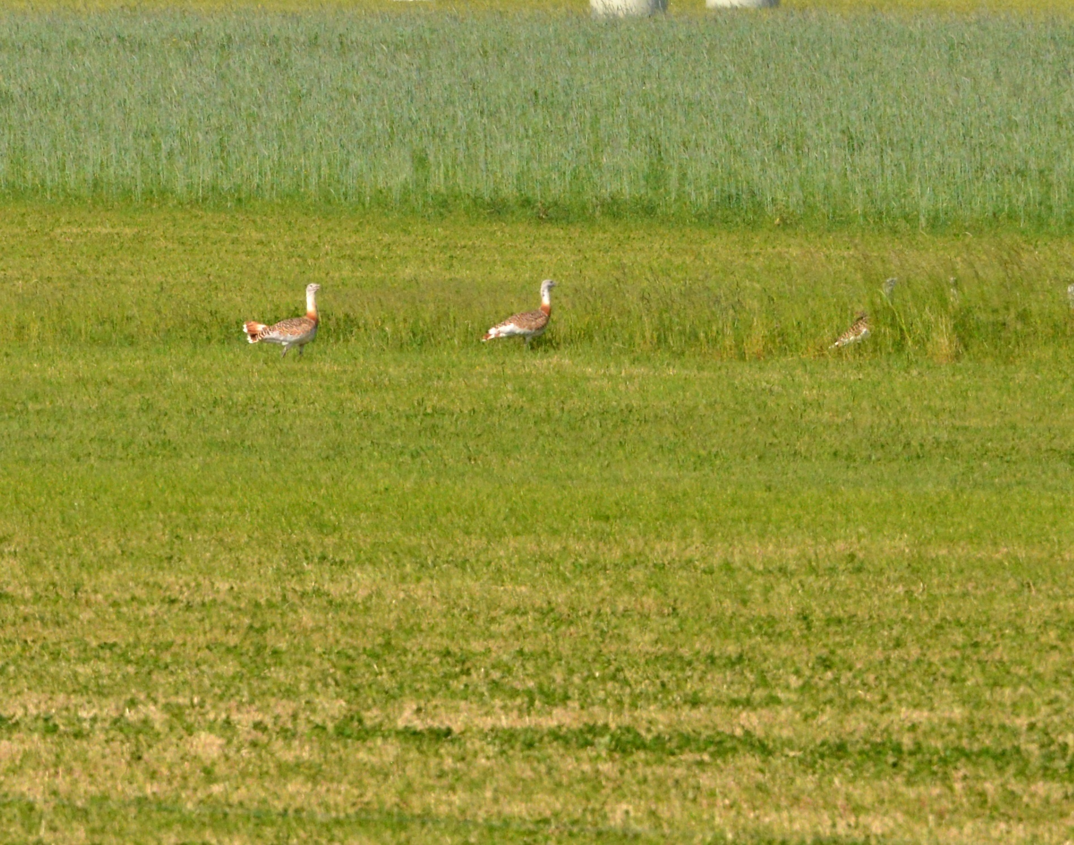
Foto Kunz: Havelland 13069

Slide 49
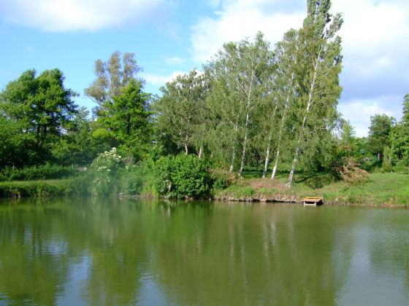
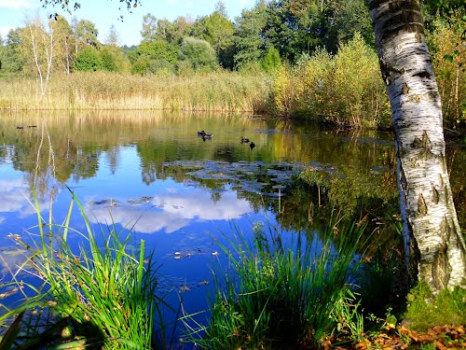
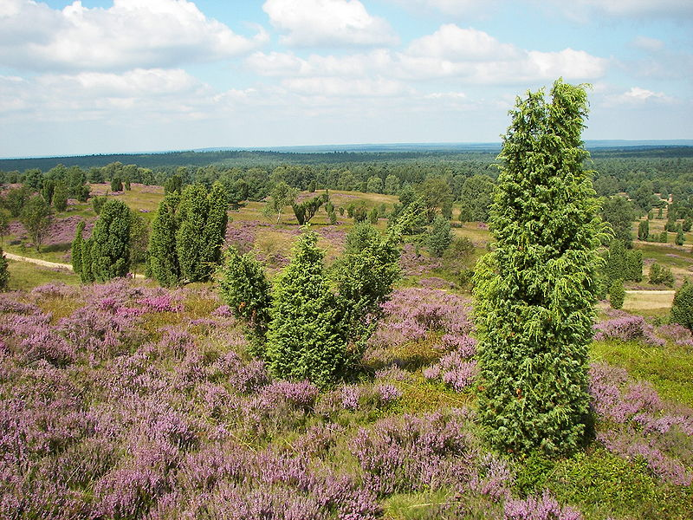
Wir dürfen nicht vergessen, dass auch die meisten sog. „Naturschutzgebiete“ vom Menschen geschaffen wurden
Fischteiche, Torfstiche und Heiden sind die „Naturschutzgebiete“ in Deutschland.
Aber jedes dieser Gebiete ist keine Natur, sondern Menschen-gemacht
Google

Slide 50
Die meisten Naturschutzgebiete würden mit der Zeit durch Ufer-Vegetation, Gebüsch und Bäume zuwachsen, würden sie nicht durch menschliche Eingriffe offen gehalten.
Sie würden mit der Zeit
ein Opfer der Sukzession werden
Die meisten Naturschutzgebiete Deutschlands sind nicht dazu da,
die Natur vor dem Menschen zu schützen
(wie es immer so schön heißt: „echte Tabuzonen“)
stattdessen muss die Natur vor der Natur selbst geschützt werden, um gefährdete Arten zu erhalten

Slide 51
Diese Verwechslung von
„unberührter Natur“ mit Artenschutz-Zonen
ist eine verbreitete Fehleinschätzung der Naturschutz-Ideologie.
hier liegt ein grundsätzliches Fehlverständnis von Artenschutz (im Vergleich zum Naturschutz) vor
das tritt besonders beim Thema „Wald“ zutage

Slide 52
Sehr viele Menschen setzen
„Natur“ mit „Wald“ gleich
wie Michael Miersch (ehem. Geschäftsführer „Kommunikation“ bei der Deutschen Wildtier-Stiftung) festgestellt hat:
„Fragt man ein Schulkind, wo die Tiere leben, so antwortet es:
>im Wald<“
und dieses falsche Bild wird durch populistische Bestseller kräftig unterstützt:

Slide 53
Die meisten Wälder in Deutschland sind heute „naturnäher“ als vor hundert Jahren
Aber das hat den Artenschwund nicht gemildert.
Das Insektensterben geht ungehindert weiter.
Da nutzen uns die Wälder nichts.

Slide 54
Unberührte Naturwälder in Mitteleuropa
retten
Xylobionten-Arten
(wie bestimmte Pilze, Flechten, Käfer, Hymenopteren und Dipteren),
aber nur wenige Vogelarten und keine Tagfalterarten.

Slide 55
Die meisten gefährdeten Tierarten (die „Rote-Liste-Arten) findet man in Deutschland auf Trockenrasen, in Flachgewässern, auf Heiden und in Mooren
und
(nicht zu vergessen)
auf Truppenübungsplätzen und Rohstoff-Abbauflächen (Braunkohle, Kies)

Slide 56
Wer das nicht glaubt, der braucht doch nur mal darauf zu achten, wo man denn die „Ornis“ (die „Birder“) antrifft, wo sie mit ihren Ferngläsern stehen ….
Google

Slide 57
doch nicht im Wald:
Google

Slide 58
sondern hier:
Fotos Kunz: Tagebau Garzweiler 13122 und 21120

Slide 59
Wer in Deutschland die
wirklich gefährdeten Arten
sucht,
der geht meist nicht in den Wald

Slide 60
kurz gesagt:
die meisten gefährdeten Tierarten leben in Deutschland in Habitaten,
wo der Mensch
in die Bewaldung eingegriffen hat

Slide 61
und wenn schon Wald, dann darf der Wald nicht dunkel und Urwald-ähnlich sein,
sondern er muss licht sein, mit vielen
Offenflächen, Schneisen und besonnten Waldwegen
Deutschlands gefährdete Waldarten („Rote-Liste-Arten) leben nicht
in dunklen Wäldern mit geschlossenem Kronendach,
sondern in lichten offenen Wäldern

Slide 62
gefährdete waldtypische Vogelarten
(wie z.B. das Haselhuhn)
sind in Deutschland
[nicht in Skandinavien]
auf forstliche Eingriffe angewiesen.
Sie brauchen Nutzungsformen der Wälder,
die vom Menschen geschaffen wurden
(wie Femel- und Plenterwirtschaft)
Es sind Lückenbewohner,
nicht die Bewohner dichter dunkler Wälder

Slide 63
Nun aber ist der dichte Wald
das „natürliche“ Habitat, das wir in Deutschland flächendeckend hätten,
würde das der Mensch nicht verhindern
(gerade jetzt im Zeitalter der Stickstoff-Eutrophierung)
die Eutrophierung hat in den letzten Jahrzehnten in Deutschland aus den Fluss-nahen Auenwäldern einen undurchdringlichen Dschungel gemacht
Das gefällt bei uns nur wenigen Arten.
Wir sind hier nicht in Indien.

Slide 64
Naturschutz in Deutschland
ist nicht dasselbe wie Artenschutz
Wir leben nicht in Brasilien oder Indonesien:
dort ist Naturschutz gleichzeitig auch Artenschutz

Slide 65
hier liegt in der deutschen Bevölkerung ein grundsätzliches Fehlverständnis von Artenschutz vor
und ein Naturschutzbund hat sein Problem,
wenn es um den Artenschutz geht.

Slide 66
das ist konsequenter Naturschutz:
und das ist Artenschutz:
aus: www.life-aurinia.de

Slide 67
warum gab es
in früheren Jahrhunderten in Deutschland
so sehr viel mehr Arten als heute?

Slide 68
Seit dem Mittelalter (bis vor 150 Jahren) war Deutschland weitgehend waldfrei
(Schmalkalden in Thüringen 1870; Foto privat)
Mediterrane Arten, östliche Steppenarten (und vor allem Wildbienen und Schmetterlinge) breiteten sich enorm aus

Slide 69
Eifel: Blick nach Altenahr 1842

Slide 70
Heute ist Deutschland wieder stark bewaldet
(2010 waren es 31 %;
„Zeit online“ 25.11.2011)
BfN: II 3.1_1 Waldformen in DL

Slide 71
Wir haben im letzten Jahrhundert nicht den Wald verloren, sondern ganz andere Biotope: Seggenwiesen, Moore und Heiden
Google

Slide 72
Aber das ist nicht im Bewusstsein der meisten Deutschen.
der Deutsche will den Wald
und zwar
wegen der mit dem Wald verbundenen Ästhetik,
aber auch der Mystik
Diese Sehnsucht ist begründet und gerechtfertigt.
Falsch ist nur das Denken vieler Menschen, man würde mit mehr Wald auch etwas
Wesentliches gegen den Artenschwund tun

Slide 73
und wenn schon Wald, dann muss der auch noch (so wird das oft gewünscht)
sauber und ordentlich sein

Slide 74
so z.B. in dem neuen Buch „Der Holzweg“, in dem
eine fast religiöse Verehrung des Waldes
zum Ausdruck kommt

Slide 75
und in dem die
„Zerstörung des Waldes“ durch die Forstwirtschaft
angeprangert wird

Slide 76
aber gerade dies hier brauchen die gefährdeten Arten

Slide 77
viele Tierarten Mitteleuropas brauchen das genaue Gegenteil von unberührter Natur
Störche in Spanien
Störche vor Istanbul

Slide 78
Video einschalten:
„Störche in Spanien – ARTE“:
ausgeschnitten ab 10:30 bis 11:17:
[„…und man speist in guter Gesellschaft…“]
https://youtu.be/Y6uNcwedCTg?t=630

Slide 80
Nichtstun und die Natur sich selbst überlassen
sind kein Artenschutz

Slide 81
gerade zur Erhaltung gefährdeter Arten bedarf es gezielter Eingriffe

Slide 82
Hier das genaue Gegenteil von „Nichtstun“:
Hier wird gezeigt, wie man in Deutschland
gefährdete Arten schützt:
Foto Weinert Quakenbrück

Slide 83
auch das ist Artenschutz

Slide 84
das Birkhuhn stirbt in Deutschland sicher nicht aus, weil wir zu wenig Natur haben und
Foto: Borris 6760

Slide 85
Video einschalten:
Peter Berthold: „Artenschutz durch Biotope aus Menschenhand“
ausgeschnitten ab 27:10 bis 27:39:
[„… haben ein neu geschaffenes Biotop für Tiere…“]
https://youtu.be/nvxknFpYwVU?t=1630

Slide 87
Zielartenschutz

Slide 88
Wirksamer Artenschutz kann in Deutschland
kein bewahrender Naturschutz sein.
Man kann in einem Gebiet nicht alle Arten gleichzeitig schützen.
Um viele der derzeit drastisch verschwindenden Arten zu schützen, bedarf es eines Zielartenschutzes,
der auf ausgesuchte Arten ausgerichtet ist
(und nicht eine undefinierte allgemeine „Natur“ als Ziel hat).
„Habitatqualität lässt sich nur artspezifisch definieren“
[Mühlenberg, M. (1998): Populationsbiologie und Gefährdung: das Zielartenkonzept. Artenschutzreport 8, 9-14]

Slide 89
Beispiel: Kiebitz
Der Kiebitz ist ein „Kulissenflüchter“
Um ihn wieder anzusiedeln, müssen alle
Gehölze aus dem Offenland beseitigt werden.
Foto: Geißler-Strobel

Slide 90
Geißler-Strobel

Slide 91
Aber ein solches Vorgehen richtet sich
gegen den Wunsch einer Mehrheit in der Bevölkerung
Die Bevölkerung will Wald
Insofern ist Artenschutz nicht nur eine Sache des Geldes;
sondern es ist vor allem auch eine Sache der Volksaufklärung

Slide 92
Zum Schluss meines Referats ein Blick
in die
deutsche Wald-Mythologie
Der Wald wird verehrt und gilt deswegen als unantastbar.
Der Wald ist in der deutschen Bevölkerung
seit den napoleonischen Befreiungskriegen tabuisiert.

Slide 93
Annemarie Hürlimann (1987):
„Die Eiche, heiliger Baum deutscher Nation“

Slide 94
Es gelingt oft nicht, mit Vernunft und Ratio über den Wald zu sprechen.
Der Wald ist tabuisiert und mythisiert
ein Tabu ist ein
Diskussions-Stopper
ein Mythos ist eine
unwahre, aber faszinierende Geschichte

Slide 95
hier einige Sätze von dem
(laut Presse)
„berühmtesten Förster Deutschlands“:

Slide 96
„Bäume umsorgen nicht nur liebevoll ihren Nachwuchs, sondern
pflegen auch alte und kranke Nachbarn“
„Bäume haben ein Gedächtnis
und empfinden Schmerzen.“
Das muss man sich mal auf der Zunge zergehen lassen.

Slide 98
Video einschalten:
Peter Wohlleben:
ausgeschnitten ab 4:37 bis 5:04:
[„…das ist ein ganz einfaches Rezept; das gilt grundsätzlich für den Naturschutz…“ ]
https://youtu.be/JjsZsISdA7g?t=277

Slide 100
jetzt wissen wir‘s endlich:
„<Hände in die Hosentaschen>
gilt grundsätzlich für den Naturschutz"

Slide 101
Es ist schwer, dagegen vorzugehen und das Denken zu verändern, solange
mit dem Bauch statt mit dem Kopf gedacht wird

